Slide 1
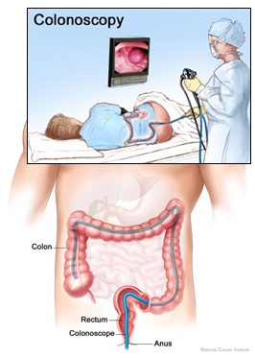
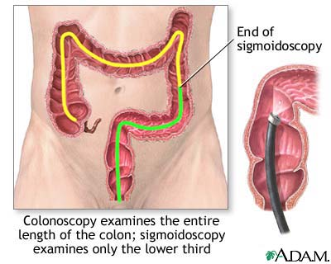
COLONSCOPIA
Esame operatore dipendente (per quanto riguarda il riconoscimento di lesioni polipoidi di ridotte dimensioni), efficace se:
- buona preparazione intestinale
- condotta fino al cieco
- tempo di estrazione non inferiore ai 6 minuti

Slide 2
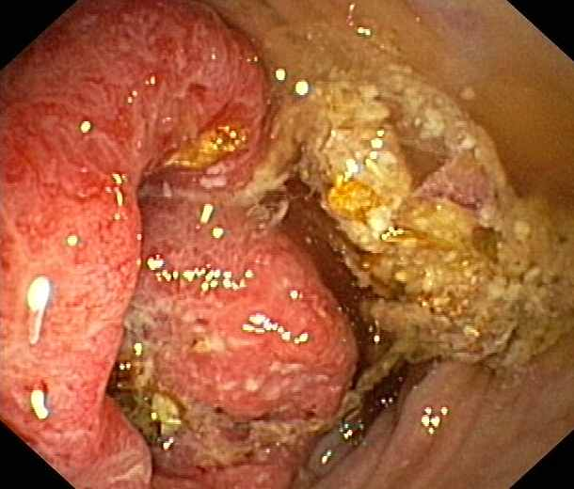
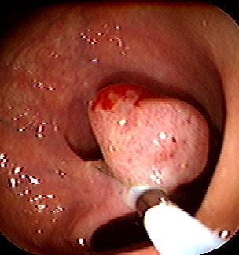
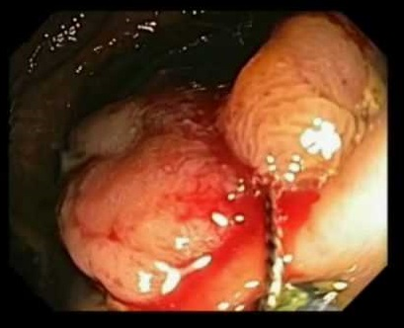
COLONSCOPIA
Consente di ottenere una corretta diagnosi istologica mediante biopsia e, in determinati casi, di trattare definitivamente lesioni precancerose (adenomi) o cancerose allo stadio iniziale (carcinomi in situ)

Slide 3
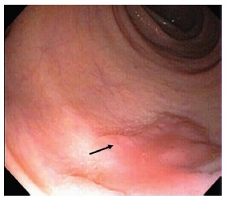
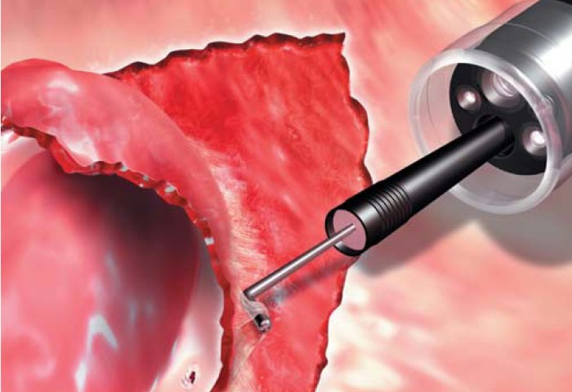
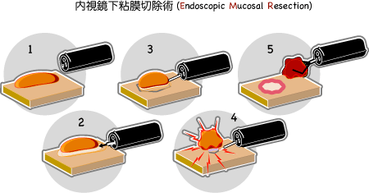
COLONSCOPIA

Slide 4
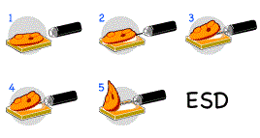
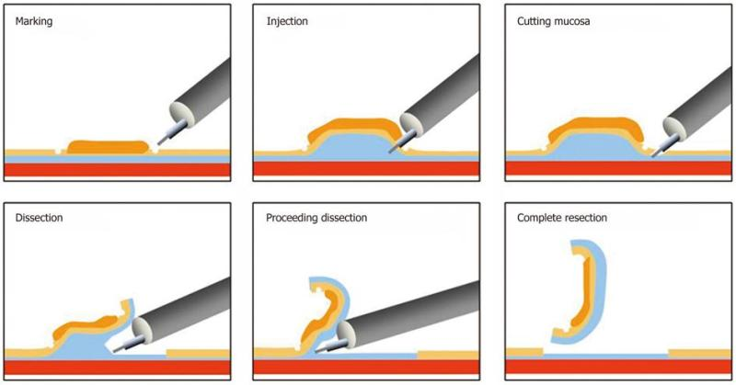
COLONSCOPIA

Slide 5
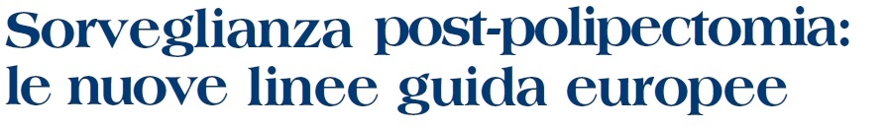
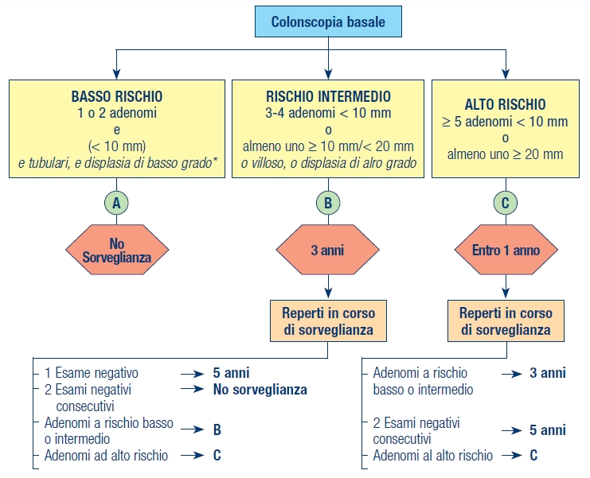

Slide 6
Ed ora al radiologo...
Dr.ssa Cristina Avigo

Slide 7
PROCTORRAGIA: Diagnosi
Colonscopia (+ esame istologico)
La radiologia interviene in un secondo tempo: stadiazione di malattia accertata con esame istologico.

Slide 8
Se la Colonscopia non è possibile.....
Colonscopia
Colonscopia virtuale (Colon-TC, CTC)

Slide 9
Colonscopia Virtuale: Indicazioni
Completamento dello studio del colon in caso di colonscopia tradizionale incompleta:
per esiti aderenziali post-chirurgici
presenza di neoplasie occlusive invalicabili
per anomalie anatomiche (dolicocolon)
importante diverticolite che rende rischioso il proseguimento dell'endoscopio
Pazienti in cui sia necessaria una localizzazione topografica e una corretta valutazione dell'estensione extracolica di malattia.
Anziani in condizioni precarie (o in TAO).
Pazienti «intolleranti» alla preparazione intestinale o che rifiutano la colonscopia classica.

Slide 10
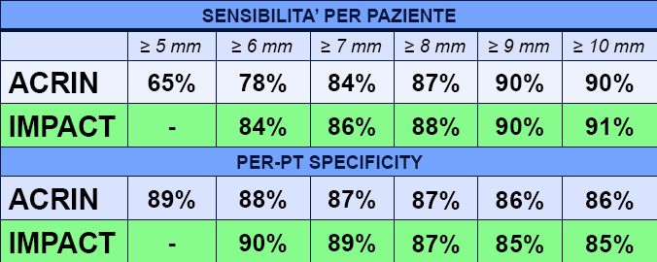
Colonscopia Virtuale: Accuratezza

Slide 11
Colonscopia Virtuale: Accuratezza
CT colonography versus colonscopy for the detection of advanced neoplasia- The New England Journal of medicine
Notes:
11

Slide 12
Colonscopia Virtuale: Tecnica Esame
Acquisizione volumetrica TC del colon
Insufflazione gas + F spasmolitico
Prono e supino
Senza m.d.c. ev
Tempo dell’esame 10-15 min
Post-processing: 2D mpr + 3D
Notes:
12

Slide 13
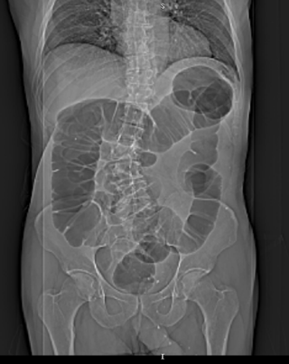
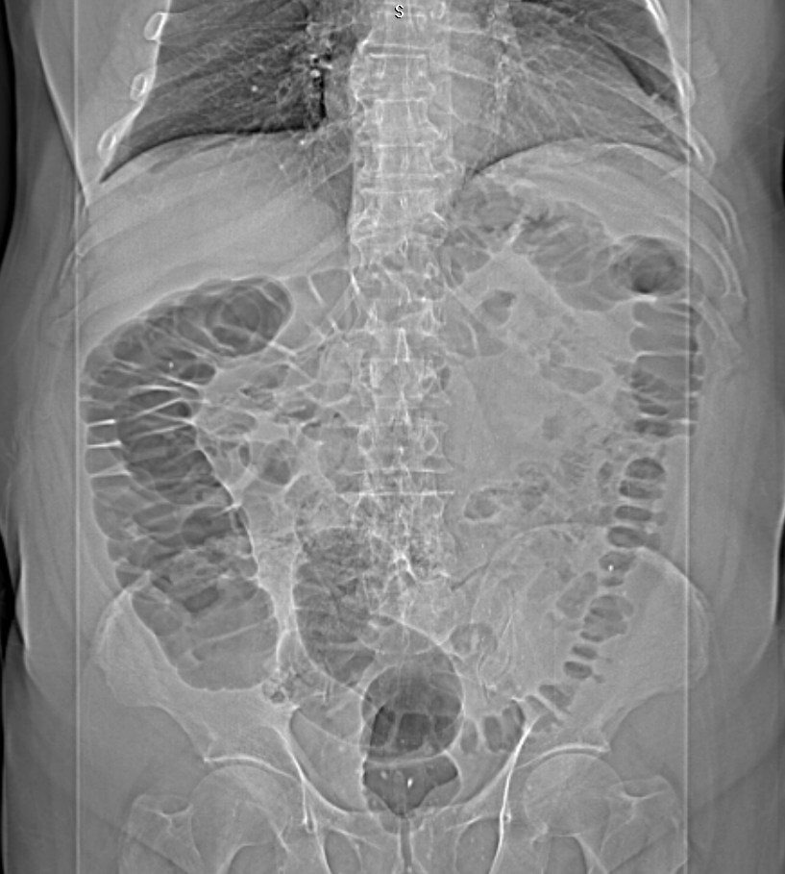
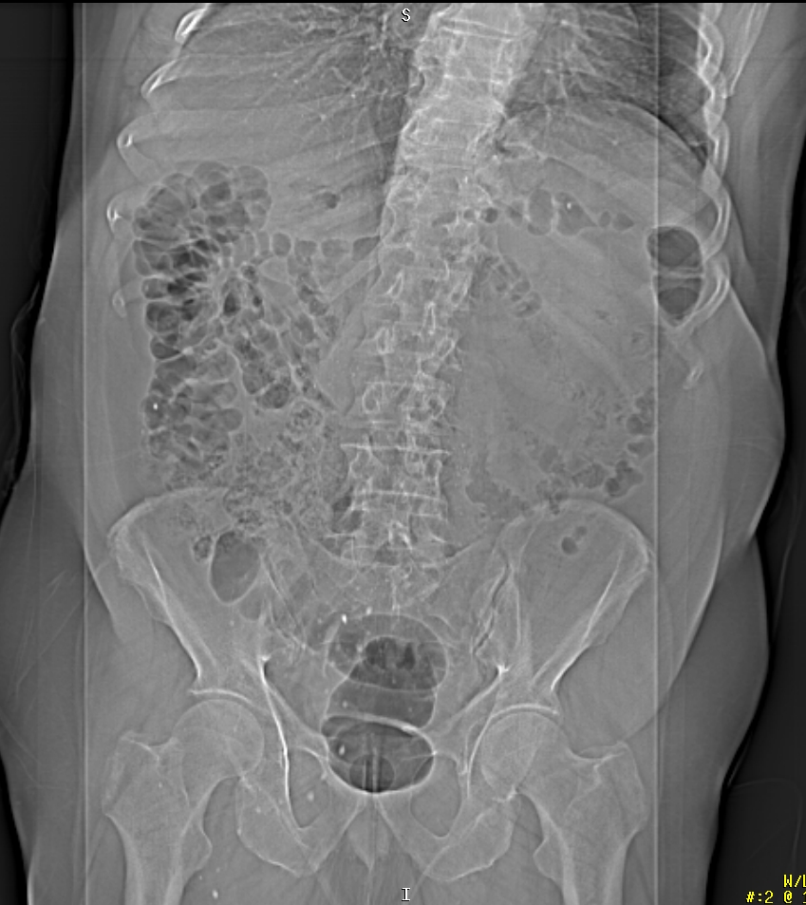
Colonscopia Virtuale: Tecnica Esame
Insufflazione gas + F spasmolitico
Notes:
13

Slide 14
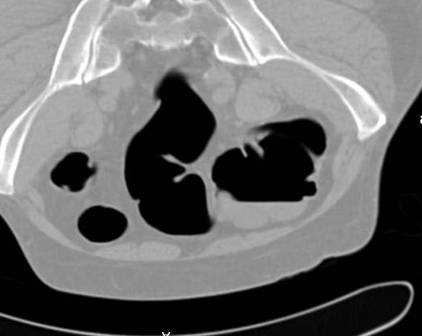
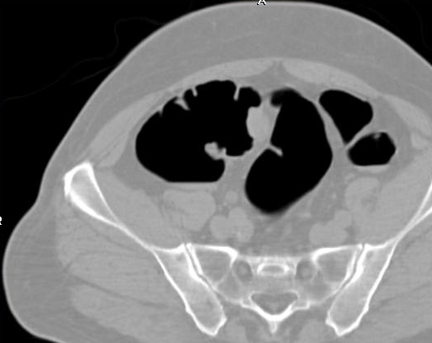
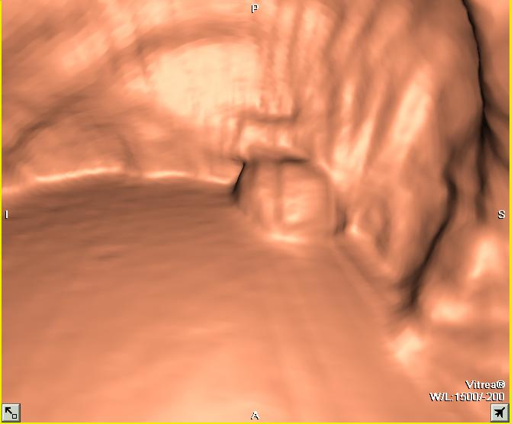
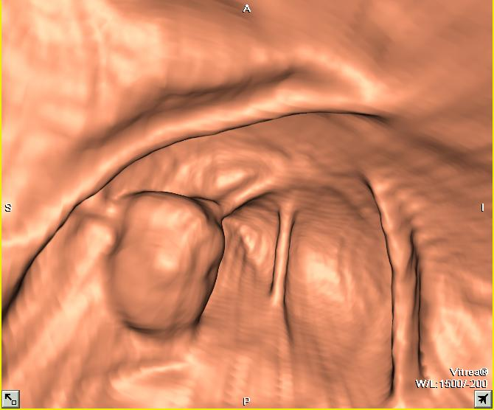
Colonscopia Virtuale: Tecnica Esame
Prono
Supino
Notes:
14

Slide 15
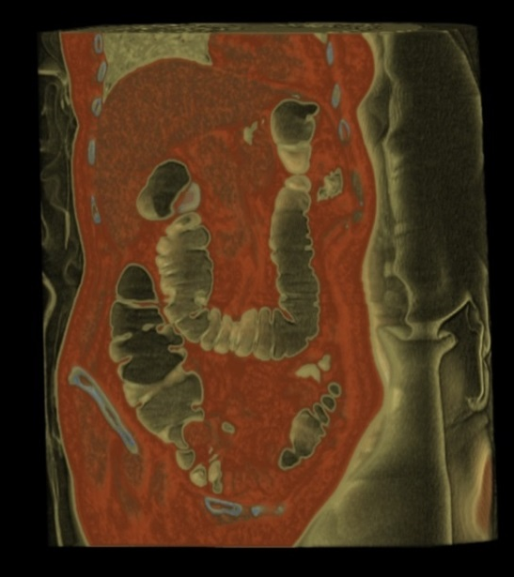
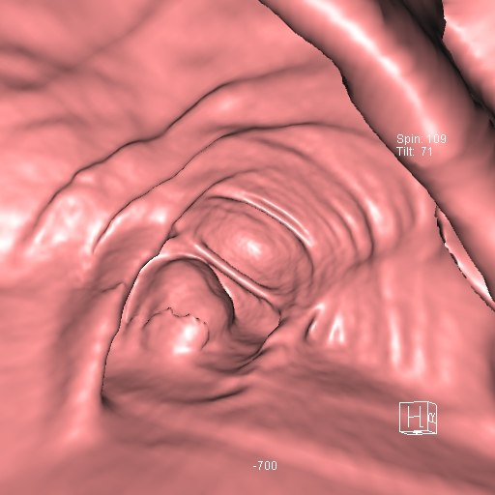
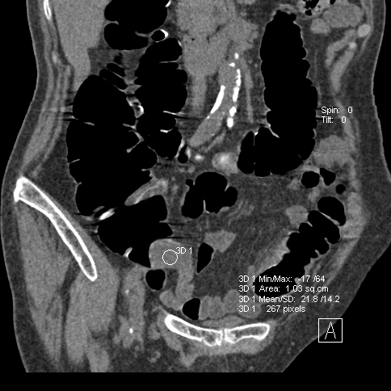
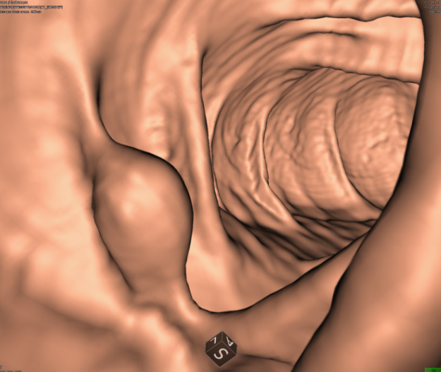
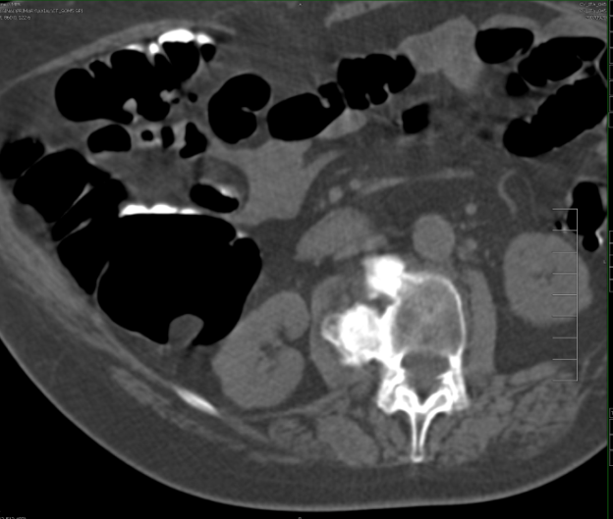
Colonscopia Virtuale: Tecnica Esame
Post-processing: 2D mpr + 3D
Notes:
15

Slide 16
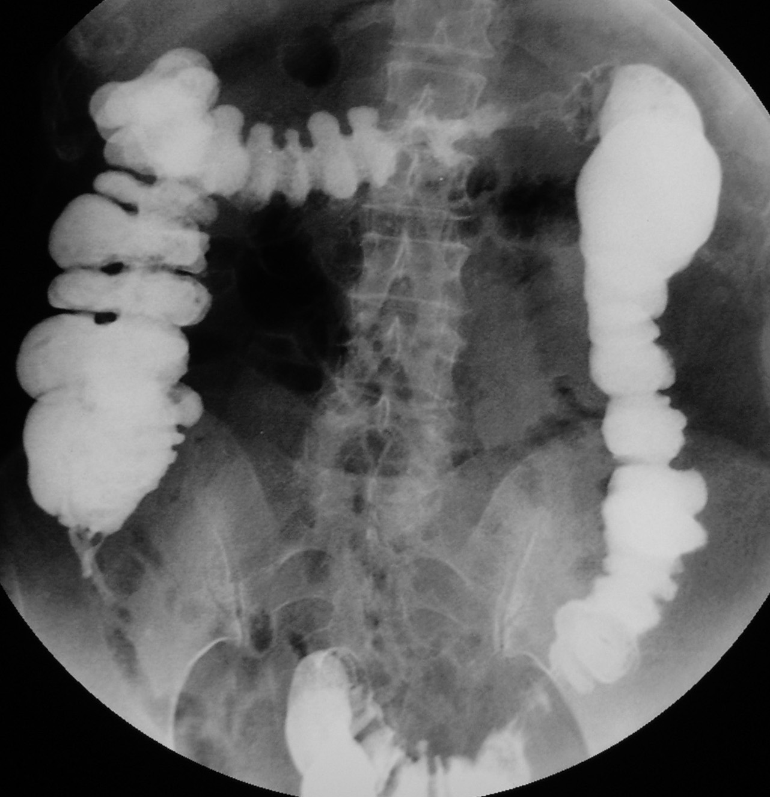
Clisma Opaco: Serve Ancora?

Slide 17
STADIAZIONE
Neoplasia Del Colon
TC Torace Addome Pelvi senza e con MDC
Ecografia endorettale o Ecoendoscospia transrettale / RM pelvica (se ecografia non diagnostica)
TC torace-addome-pelvi
Neoplasia Del Retto

Slide 18
Neoplasia del colon: TC Torace-Addome senza e con MDC
N-M: TC Torace-Addome-Pelvi.
M: In caso di dubbi ed in base alla necessità del chirurgo in previsione di un intervento chirurgico… può essere necessario RM epatica con mdc epatospecifico.

Slide 19
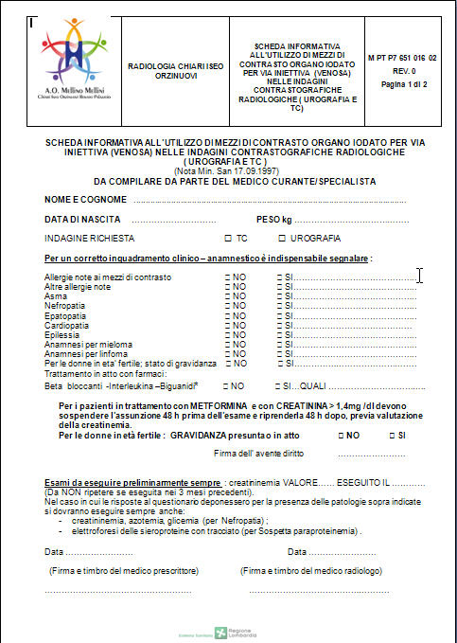
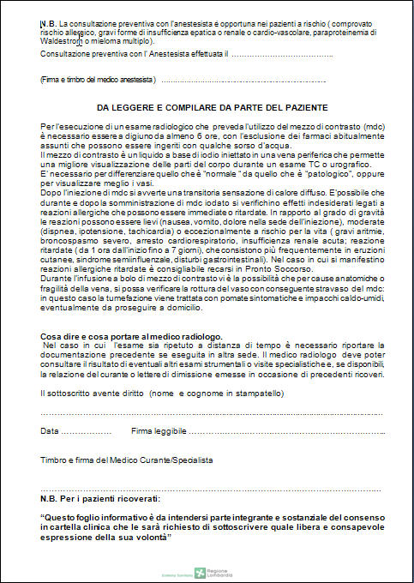
Effettuare preparazione con antistaminico e cortisone nelle 24 ore precedenti all’esame nei Pazienti allergici al mdc!
Effettuare preparazione con idratazione!
Sospendere metformina 48 ore prima e riprendere 48 ore dopo la somministrazione del mdc nei Pazienti con alterazione della funzione renale!
E’ necessario che il Pz porti in visione dosaggio della creatinina plasmatica non più vecchio di 3 mesi!
Il Paziente deve presentarsi a digiuno da circa 6 ore (può assumere acqua e terapie farmacologiche)

Slide 20
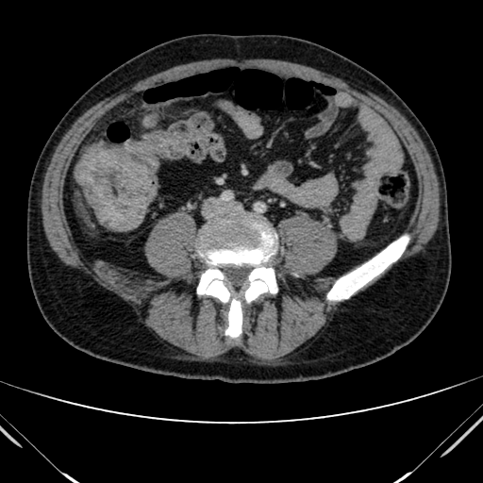
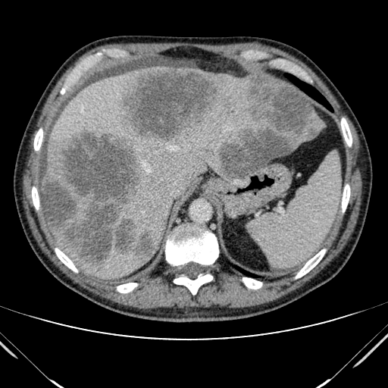
TC TAP senza e con MDC: N e M

